Slide 1
Le Genre Bacillus:
Présentée par Dr S. Kara Slimane,
Maître-Assistante en Microbiologie,
CHU Béjaia.
karasamia5@gmail.com

Slide 2
Le Plan:

Slide 3
Le Genre Bacillus: Généralités, Classification:
Généralités:
Le genre Bacillus:
comporte des bactéries à Gram positif en bâtonnets sporogènes, mobiles.
Aérobies ou aéro-anaérobies facultatifs.
Fait partie de la famille des Bacillaceae avec le genre Clostridium.
Classification:
Le séquençage de l'ARNr 16S a conduit à la création de nouveaux genres auxquels ont été rattachées des bactéries préalablement classées parmi les Bacillus ; les Paenibacillus regroupent des espèces antérieurement dénommées B. polymyxa ,
B. macerans ,
les Brevibacillus comprennent les ex- B. brevis et les Geobacillus les ex- B. stearothermophilus.

Slide 4
Généralités:
Le genre Bacillus, comporte pas moins de 74 espèces différentes,
très diverses sur le plan génotypique et phénotypique.
Les membres du « groupe B. cereus » sensu lato correspondent à une espèce unique, bien que réunissant différents pathovars : B. cereus, B. anthracis et B. thuringiensis,
B. mycoides , B. weihenstepharensis , B. pseudomycoides .
D'autres espèces peuvent intervenir en pathologie humaine.

Slide 5
Le Genre Bacillus: Habitat et pouvoir pathogène:
La plupart des espèces sont saprophytes et très répandues dans la nature,
la spore leur confère une très grande résistance dans le milieu extérieur.
Ce sont des germes telluriques que l'on rencontre également dans l'eau, l'air,
et dans des produits alimentaires (laits en poudre, produits farineux, épices).
B. anthracis , agent du charbon, est largement distribué dans le monde.
C'est un pathogène obligatoire de l'homme et des animaux.
Les animaux malades disséminent le germe;
le sol constitue le réservoir (champs, prés, etc.).
les cadavres et les produits d'origine animale (peaux, os, etc.) participent à la contamination des terrains et à la transmission directe à l'homme.
B. cereus est largement répandu dans la nature, le sol et l'air, et peut par ses spores, souiller les aliments.

Slide 6
Le Genre Bacillus: Habitat et pouvoir pathogène:
Les autres Bacillus:
présents dans l'environnement (sol, air, etc.) peuvent être présents au niveau de la peau ou des muqueuses.
Ils peuvent souiller les cultures, et
être en situation pathogène pour des sujets débilités ou après introduction dans l'organisme lors d'interventions chirurgicales.

Slide 7
Bacillus anthracis:
B. anthracis est responsable du charbon, maladie de l'homme (rare en France) et des animaux, notamment des herbivores.
L'homme se contamine directement ou indirectement à partir d'animaux infectés.
La transmission d'homme à homme est extrêmement rare.
Chez l'homme, on distingue :
une forme cutanée avec, au point d'inoculation (mains, bras, face), une « pustule maligne » qui, après un stade de papule érythémateuse, évolue vers une vésicule puis une escarre noirâtre.
L'évolution est souvent favorable, mais cette lésion peut précéder un œdème malin et une septicémie.
La forme cutanée est une maladie professionnelle.
Cette forme représente 95 à 99 % des formes cliniques du charbon humain.

Slide 8
Bacillus anthracis:
Des formes viscérales plus rares qui peuvent être :
– pulmonaires, consécutives à l'inhalation de spores ;
– gastro-intestinales, après ingestion de viande ;
– méningées.
Le pronostic de ces formes est sombre.

Slide 9
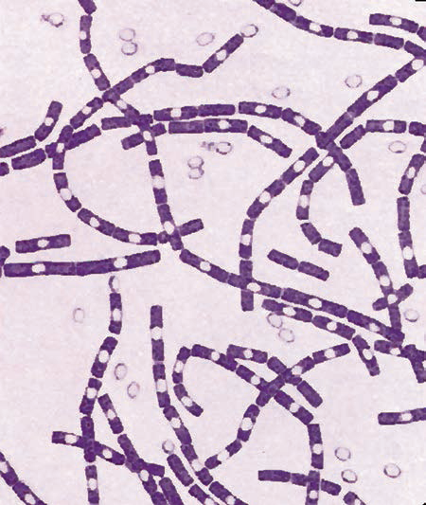
Bacillus anthracis (Suite):
La vaccination associée à l'amélioration des règles d'hygiène a permis une régression nette de la maladie.
B. anthracis est aussi un agent infectieux qui a été utilisé dans le bioterrorisme.
Fig1. Spores centrales
non déformantes
de Bacillus .

Slide 10
Bacillus cereus:
La majorité des cas se présente sous forme de toxi-infections alimentaires.
Après ingestion d'aliments contaminés, on observe des symptômes à types:
de vomissements rapidement après l'ingestion (0,5 à 5 heures) s'il s'agit d'absorption de toxine préformée,
ou plus tardifs (8 à 6 heures) avec douleurs abdominales, diarrhées profuses, nausées, quand la production d'entérotoxines thermolabiles se produit in vivo après prolifération des germes ingérés en grande quantité (10 7 à 10 9 bactéries/gramme d'aliments).

Slide 11
Bacillus cereus:
Divers aliments peuvent être incriminés allant des viandes, au riz, aux purées de pomme de terre déshydratées, aux sauces tomates instantanées, etc.
La régression des symptômes est généralement rapide.
Ces toxi-infections à B. cereus sont sous-estimées (5 % des étiologies aux États-Unis).
des infections opportunistes à B. cereus survenant essentiellement chez des patients fragilisés (immunodépression, alcoolisme, etc.) et pouvant survenir avec différentes localisations (septicémies, abcès cérébraux, endocardites,
pneumonies, ostéomyélites, salpingites, etc.).

Slide 12
Bacillus cereus (Suite):
B. cereus a aussi été décrit dans des cas d'endophtalmies post-traumatiques ou dans des cas d'infections à la suite de blessures (brûlures, traumatismes) chez des sujets non immunodéprimés.
Des infections chez le nouveau-né ont été décrites, au niveau du cordon ombilical.

Slide 13
Bacillus: Autres espèces:
Depuis plusieurs années, d'autres espèces de Bacillus
– B. licheniformis, B. subtilis, B. circulans, B. brevis – ont été isolées dans des infections souvent nosocomiales avec parfois des pseudoépidémies hospitalières, tout particulièrement chez les immunodéprimés.
Les Bacillus pouvant être des contaminants ;
il faut interpréter avec prudence leur isolement en fonction du contexte clinique et de la densité microbienne.

Slide 14
Bacillus: Diagnostic bactériologique:
Il s'agit de diagnostic direct.
Les Bacillus sont des bacilles à Gram positif.
Ce sont de grands bacilles (3 à 5 μm sur 1,25 μm/l ) avec des extrémités carrées pouvant se présenter dans les produits pathologiques en courtes chaînettes.
En culture, on peut observer des formes longues parfois en « canne de bambou » pour B. anthracis.
Les Bacillus sont le plus souvent mobiles par ciliature péritriche,
sauf B. anthracis toujours immobile.

Slide 15
Le Bacillus: la Spore:
La spore n'est généralement visible qu'après culture sur milieu sans peptone.
Elle est ovale ou ronde ; elle peut être déformante ou non déformante, avec une localisation centrale, paracentrale, subterminale ou terminale.
Les spores sont très résistantes (il faut 40 minutes à 120 °C pour les détruire), celles de B. subtilis sont parmi les plus résistantes.
Ces spores sont utilisées comme témoin de stérilisation.

Slide 16
Bacillus: Diagnostic bactériologique (1)
Prélèvements:
le prélèvement, le transport et la culture des prélèvements pour lesquels on suspecte une infection à B. anthracis nécessitent des précautions particulières pour la manipulation, avec recours à des blouses, gants, masques, lunettes et à un traitement de l'échantillon sous hottes à flux laminaire voire dans des unités à haute sécurité.
Des précautions renforcées doivent être prises en cas d'analyse de poudres suspectes dans un contexte de bioterrorisme.

Slide 17
Bacillus: Diagnostic bactériologique (2):
Nature des prélèvements:
- B. anthracis :
l s'agit surtout de prélèvements de lésions cutanées, de pustules voire d'hémocultures, de LCR ou de prélèvements respiratoires.
Pour tout patient arrivant aux urgences dans un contexte de bioterrorisme et suspecté de charbon, il faut réaliser un prélèvement, dès son arrivée,
au niveau des narines à l'aide d'un écouvillon.
Cet écouvillon sera plongé dans un bouillon ou dans du sérum physiologique stérile avant d'être ensemencé sur gélose,
un autre écouvillon sert pour la biologie moléculaire (PCR).
- B. cereus:
dans un contexte de toxi-infection alimentaire, on doit disposer de selles et tenter de trouver l'aliment suspect afin de numérer les germes.
- les infections opportunistes à B. cereus et aux autres espèces de Bacillus:
il s'agit le plus souvent de découvertes de hasard, à partir d'hémocultures, de prélèvements de pus ou de liquides biologiques de diverses natures.

Slide 18
Diagnostic bactériologique:
Transport des échantillons:
Il n'y a pas de précaution particulière, sauf en cas de suspicion de B. anthracis.
Examen direct:
L'examen direct montre:
la présence ou l'absence de gros bacilles, le plus souvent à Gram positif, à bouts carrés, en chaînettes ou en cannes de bambou.

Slide 19
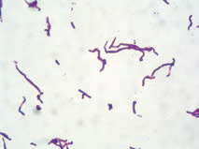
Le Gram:
Fig: Examen direct après coloration de Gram de
Bacillus cereus.

Slide 20
Bacillus: La Culture:
La croissance à partir d'échantillons biologiques normalement stériles est facile, en 36 à 48 heures à 37 °C :
en bouillon (hémocultures ou autres), automate d'hémoculture, le délai de positivité est très court (5 heures),
sur gélose au sang, gélose « chocolat » enrichie (type Polyvitex®) ou gélose nutritive:
Les colonies de Bacillus du groupe cereus sont de grande taille (1 à 7 mm), circulaires ou irrégulières.
Les colonies de B. anthracis sont blanches ou grises, non ou faiblement hémolytiques, plus petites et moins crémeuses que les colonies de B. cereus ; elles creusent la gélose et sont difficiles à prélever.
Les colonies de B. licheniformis ont un aspect de lichen.
Mais la morphologie des colonies peut varier pour une espèce donnée et seule la galerie et les tests complémentaires permettent souvent de trancher.
À partir des prélèvements polymicrobiens en cas d'infection à B. anthracis et de suspicion d'intoxications alimentaires:

Slide 21
Bacillus: La Culture (1):
À partir des prélèvements polymicrobiens en cas d'infection à B. anthracis et de suspicion d'intoxications alimentaires, On pourra ensemencer :
les milieux riches non sélectifs (bouillon, gélose au sang, gélose nutritive),
des milieux sélectifs souvent ensemencés directement avec des échantillons fraîchement récoltés,
pour B. anthracis : gélose de Knisely contenant polymyxine, lysozyme, EDTA, acétate de thallium (PLET) ;
pour B. cereus , milieux d'isolement, d'identification et de numération (produits alimentaires, selles) ;

Slide 22
Le Bacillus: Identification:
Caractères morphologiques:
À partir des bouillons ou des colonies des milieux solides, on pratique des colorations : la coloration de Gram permet de préciser la morphologie, des bacilles, la présence ou l'absence de spores, leur aspect rond ou ovalaire, déformant ou non déformant et leur topographie dans le corps bactérien,
une coloration de spore.
La recherche de spores : facilitée par un examen au microscope à contraste de phase.
La coloration au vert malachite est simple à réaliser.

Slide 23
Le Bacillus: Identification:
Caractères Morphologiques (Suite):
Après séchage, on observe les spores en vert et
les débris cellulaires en rose-rouge ;
la mobilité sera recherchée,
les espèces B. anthracis et B. mycoides étant immobiles.
La recherche de capsule sur les souches virulentes de B. anthracis peut être recherchée.

Slide 24
Le Bacillus: Identification:
Caractères culturaux:
Les Bacillus sont aérobies, mais certaines espèces sont aérobies strictes ou anaérobies facultatives ; Les Bacillus sont catalase positive,
Le comportement des souches sur gélose au sang de mouton à la recherche d'une hémolyse ou sur milieu à l'oeuf pour révéler une activité lécithinasique peut être utile pour l'identification.
L'étude de l'acidification des sucres est souvent délicate et longtemps on a eu recours au milieu de Smith- Gordon-Clark.
On a recourir à des tests miniaturisés tels les systèmes API 20E® et API 50 CHB® ou à la carte Bacillus du système d'identification automatisé Vitek® (bioMérieux).
La confirmation peut être obtenue par l'ensemencement d'une galerie API 50 CHB®.
Les autres caractères énumérés précédemment (morphologie, caractères culturaux, etc.) doivent être pris en compte dans l'identification.

Slide 25
Le Bacillus: Identification: Caractères culturaux:
Des techniques d'amplification génique (PCR et PCR en temps réel) ont été utilisées soit dans le cadre d'analyse de poudres dans un contexte bioterroriste,
soit pour confirmer le caractère virulent des souches dans une perspective de diagnostic.
Par PCR, on recherche les facteurs de virulence portés par deux plasmides, pOX1 et pOX2, et celui porté par une séquence spécifique chromosomique de 277 bp (Ba823).
La recherche de toxine du charbon, avec ses trois composants protéiques, peut être réalisée par réaction immuno-enzymatique.
Le complexe entérotoxinogène produit par certaines souches de B. cereus peut être recherché directement sur aliments ou selles, sur culture cellulaire ou à l'aide de trousses commercialisées tel le test Oxoid BCET-RPLA® (Oxoid Ltd).

Slide 26
Le Bacillus: Interprétation des résultats:
En dehors de l'isolement de B. anthracis , qui, s'il est confirmé, affirme son rôle en pathologie, la découverte des autres espèces de Bacillus doit être interprétée avec prudence, sauf s'il s'agit d'isolements répétés ou si les souches sont en culture pure et dans un certain contexte, par exemple d'endophtalmie.
Dans les intoxications alimentaires, on suspecte B. cereus quand:
- le nombre de germes est > 10 5/g dans l'aliment incriminé,
- si la même souche est présente dans les selles et/ou les vomissements du patient,
- si elle produit une toxine émétique et/ou une entérotoxine.

Slide 27
L’Antibiogramme:
L'étude de la sensibilité des Bacillus aux antibiotiques peut être utile au diagnostic.
B. anthracis est classiquement sensible à la pénicilline G,
contrairement à B. cereus.
Mais elle peut aussi être utile pour les choix thérapeutiques.
Pour B. anthracis :
des résistances acquises à la pénicilline par production de β -lactamase ont été signalées en France. Cette espèce est, sensible à la gentamicine, aux glycopeptides et souvent à la ciprofloxacine.
B. cereus résiste à l'ampicilline et aux céphalosporines, mais est habituellement sensible aux aminosides, à la ciprofloxacine, à la clindamycine et à la vancomycine.
Devant cette diversité de comportement, un antibiogramme est conseillé pour toutes les souches susceptibles d'être pathogènes.

Slide 28
Caractères d’Identification: Le Bacillus
 | B. cereus | B. anthracis
Mobilité | + | -
Lécithinase | + | +
Gélatinase | + | +
Acidification Glycérol | +/V | -
Acidification Mannitol | - | -
Acidification Saliciline | + | -
Croissance 10 μg de pénicilline | + | -
Réduction des nitrates | V | +
Arginine dihydrolase | V | -
Production d'indole | - | -
Culture anaérobiose | + | +
Hémolyse Gélose Sang | + | -

Slide 29
Antibiothérapie:
In vitro, sensibilité aux pénicillines( mais attention, souches productrices de pénicillinases), aux carbapénèmes, fluoroquinolones, cyclines, aminosides, macrolides, rifampicine et vancomycine.
Résistance habituelle aux céphalosporines, triméthoprime et sulfamides.
In vivo traitement curatif : 1ère intention ciprofloxacine,
2ème intention doxycycline,
3ème intention amoxicilline.
Durée de traitement: pour la forme cutanée 3-7 jours et
10-14 jours de traitement en cas de forme systémique

Slide 30
Antibioprophylaxie:
Antibioprophylaxie : ciprofloxacine ou doxycycline pendant 60 jours;
Vaccination : usage vétérinaire essentiellement, utilisation d’une souche vivante atténuée (souche Sterne). 4 vaccins humains (deux vivants atténués et deux inactivés) licenciés mais usage restreint aux pays producteur.

Slide 31
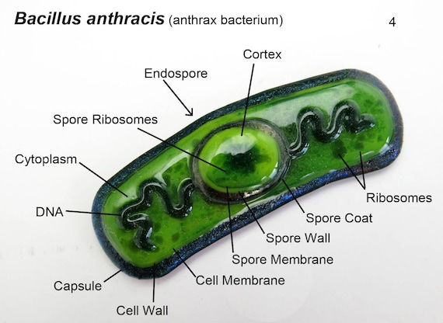

Slide 32
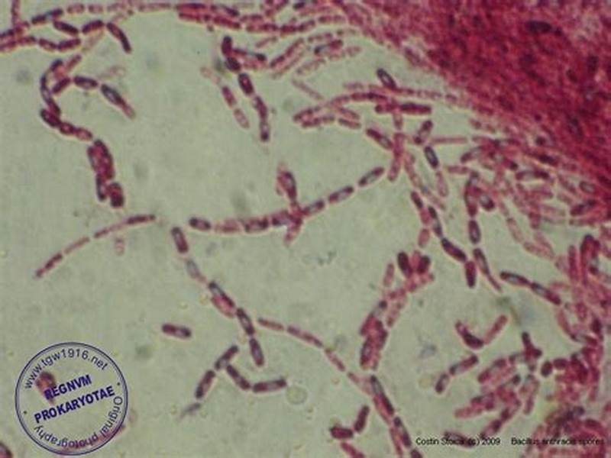
Gram:

Slide 33
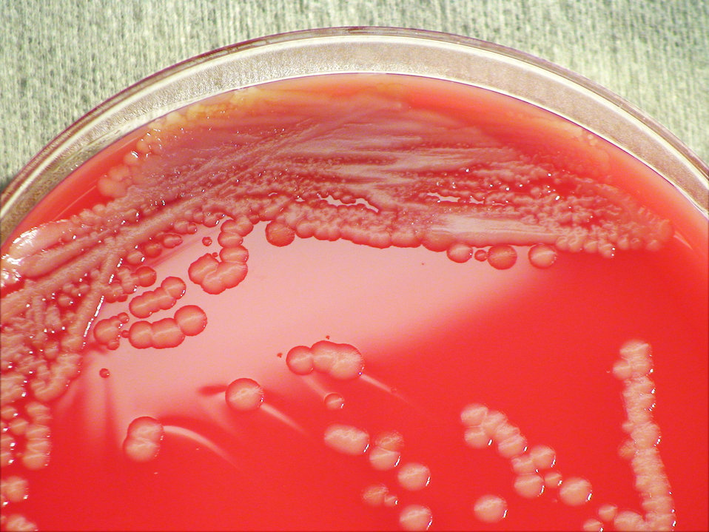
Aspect des colonies:

